Slide 1



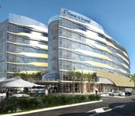



LẬP KẾ HOẠCH CHO CÁC DỰ ÁN ĐẦU TƯ CỦA BỆNH VIỆN

Slide 2



Vai trò của bạn trong chăm sóc người bệnh là gì ?

Slide 3

HỘP DỤNG CỤ
ĐỊA ĐIỂM
CON NGƯỜI
THIẾT BỊ / VẬT LIỆU

Slide 4
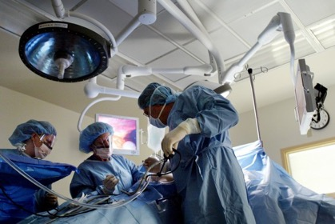
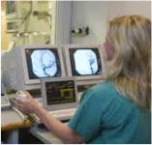
Điều gì quan trọng trong việc thiết kế bệnh viện?
An toàn
Chất lượng
Hiệu suất
Sự hài lòng của người bệnh

Slide 5

Con đường dẫn tới thành công bắt đầu bằng điểm đến
Các hoạt động thành công
VẬN HÀNH
XÂY DỰNG VÀ THIẾT BỊ
THIẾT KẾ HOẠT ĐỘNG
THIẾT KẾ CHỨC NĂNG
THIẾT KẾ TÍCH HỢP
TẦM NHÌN RÕ RÀNG

Slide 6
CÁCH TIẾP CẬN THIẾT KẾ TÍCH HỢP:
Hình thức theo chức năng
Thiết kế chức năng
Thiết kế vật lý
Tầm nhìn
AN TOÀN
HIỆU SUẤT
SỰ HÀI LÒNG CỦA NGƯỜI BỆNH CAO
LỢI NHUẬN
BỀN VỮNG
SỰ THỰC HIỆN THÀNH CÔNG CỦA TẦM NHÌN
TÍNH CÁCH
HÌNH THỨC
HIỆU SUẤT NĂNG LƯỢNG
HIỆU SUẤT KIẾN TRÚC

Slide 7
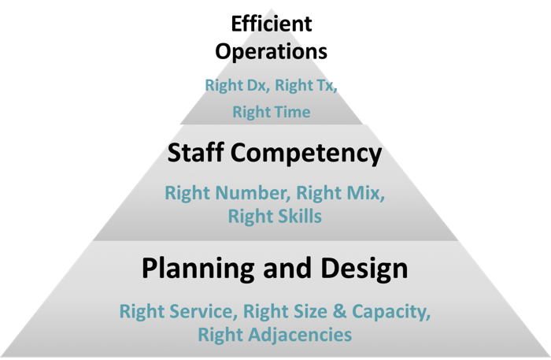



TẠI SAO NÓ LẠI QUAN TRỌNG:
Tác động đến sự thành công của hoạt động?
Tầm nhìn

Slide 8
Tại sao điều này lại quan trọng?
NGUỒN LỰC
CHĂM SÓC NGƯỜI BỆNH NHIỀU HƠN
TRẢ KHOẢN VAY NỢ
LỢI TỨC ĐẦU TƯ CHO NHÀ ĐẦU TƯ
TÍNH BỀN VỮNG DÀI HẠN
LÃNG PHÍ =
=
GIÚP ĐỠ CHÚNG TA ĐÁP ỨNG CÁC NGHĨA VỤ CỦA CHÚNG TA ĐỐI VỚI CỘNG ĐỒNG, CÁC CHỦ SỞ HỮU, NHỮNG NGƯỜI BỆNH

Slide 9
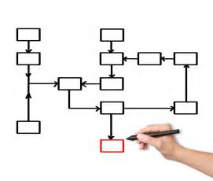
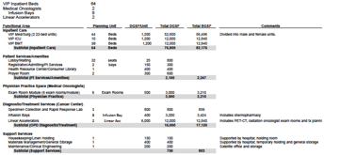
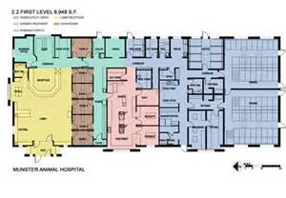
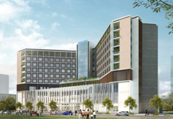
Kế hoạch và thiết kế: Tác động đến hoạt động

Slide 10

KẾ HOẠCH VÀ THIẾT KẾ: Tác động đến hoạt động
THIẾT KẾ CHỨC NĂNG
Tầm nhìn
Xác định các dịch vụ
Số dự án
Nhân sự dự án
Xác định nhu cầu năng lực
Kế hoạch không gian
THIẾT KẾ KIẾN TRÚC
Đặc điểm của tòa nhà
Loại không gian
Kích thước của không gian
Lưu thông và Liền kề
Số lượng và kích thước của các không gian chính
Thông số cho Kích thước xây dựng
HOẠT ĐỘNG
Thương hiệu và nhận dạng
Tối đa hóa nhu cầu
Tối ưu hóa nhu cầu
An toàn và hiệu quả
Ảnh hưởng tích cực đến ROI
Ảnh hưởng đến đầu tư và lợi nhuận

Slide 11
Thiết kế chức năng và thiết kế vật lý
THIẾT KẾ CHỨC NĂNG
Định nghĩa các quy trình và hệ thống hoạt động
Sự di chuyển của con người, thông tin và vật liệu
THIẾT KẾ VẬT LÝ
SỨC CHỨA
BỐ TRÍ
LIỀN KỀ
LƯU THÔNG

Slide 12
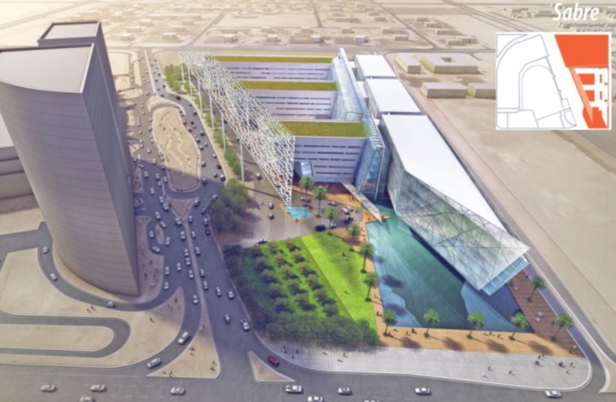
CASE STUDY: TỔ CHỨC KHÔNG GIAN CHO BỆNH VIỆN 150 GIƯỜNG MỚI XÂY TẠI TRUNG ĐÔNG
Trao đổi tầm nhìn với chủ sở hữu hoặc các bên liên quan
Nghiên cứu khả thi:
  Thực hiện đánh giá nhu cầu y tế cộng đồng
  Tiến hành phân tích môi trường và đối thủ
Xác địch dịch vụ và khoảng cách giường bệnh
Xây dựng kế hoạch kinh doanh
Xây dựng kế hoạch không gian

Slide 13
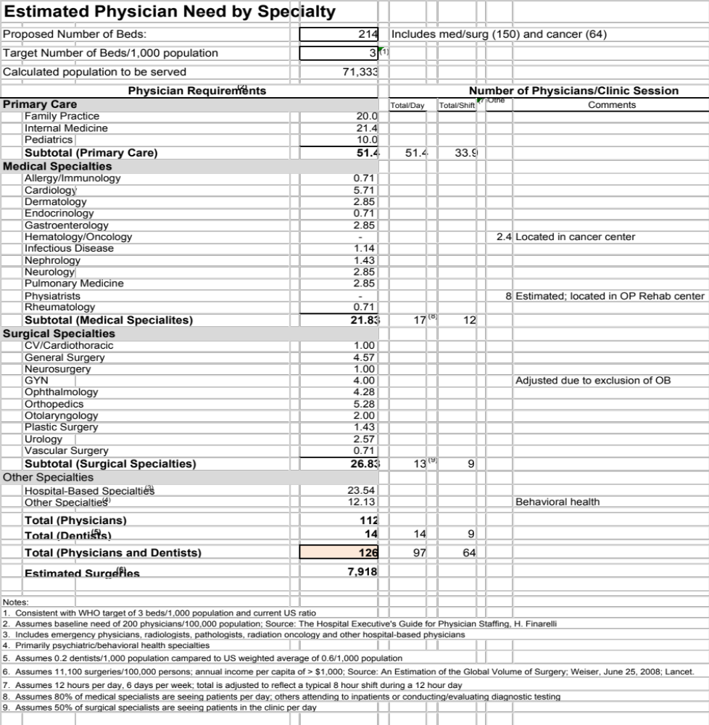
CASE STUDY: TỔ CHỨC KHÔNG GIAN
ƯỚC TÍNH NHU CẦU BÁC SỸ THEO CHUYÊN MÔN
Y bác sỹ quyết định khối lượng công việc
Không gian quyết định công suất

Slide 14
CASE STUDY: TỔ CHỨC KHÔNG GIAN
Lên kế hoạch nhân sự theo khoa phòng
Department: |  | ICU
Workload Metric: |  | 12 | Beds/Unit
 |  | 3 | Units
 |  | 36 | ICU Beds |  |  |  |  |  |  |  |  | Coverage for
 |  |  |  |  |  |  |  |  |  | Total |  | Non-Worked
 |  | Staff/8 Hour Shift |  |  |  | Worked Hours/Week |  |  |  | Worked |  | Hours/Wk (1) |  | Total |  | Total |  |  |  | Total
Position |  | Day | Evening | Night |  | 24/7 | Weekdays | Weekends |  | Hours/Wk |  | 15% |  | Hours/Week |  | FTE |  | Salary/FTE(3) |  | Salary
Nurse Manager |  | 1 | 0 | 0 |  | 0 | 48 | 0 |  | 48 |  | 0 |  | 48 |  | 1.0 |  | $30,000 |  | $30,000
RN (1 RN/2 pts) |  | 6 | 6 | 6 |  | 1,008 |  |  |  | 1008 |  | 178 |  | 1186 |  | 24.7
PCA (1 PCA/4 pts) |  | 3 | 3 | 3 |  | 504 |  |  |  | 504 |  | 89 |  | 593 |  | 12.4
Unit Clerk |  | 1 | 1 | 0 |  | 112 |  |  |  | 112 |  | 20 |  | 132 |  | 2.7
Subtotal(1 Unit) |  | 11 | 10 | 9 |  | 1,624 | 48 | 0 |  | 1,672 |  | 287 |  | 1,959 |  | 41 |  |  |  | 30000
Total (3 Units) |  | 33 | 30 | 27 |  | 4872 | 144 | 0 |  | 5016 |  | 860 |  | 5,876 |  | 122 |  | - |  | 90,000
FTE/ICU Bed |  |  |  |  |  |  |  |  |  |  |  |  |  |  |  | 3.40
Notes:
1. Excluded for positions where coverage during non-worked hours is not required.

Slide 15
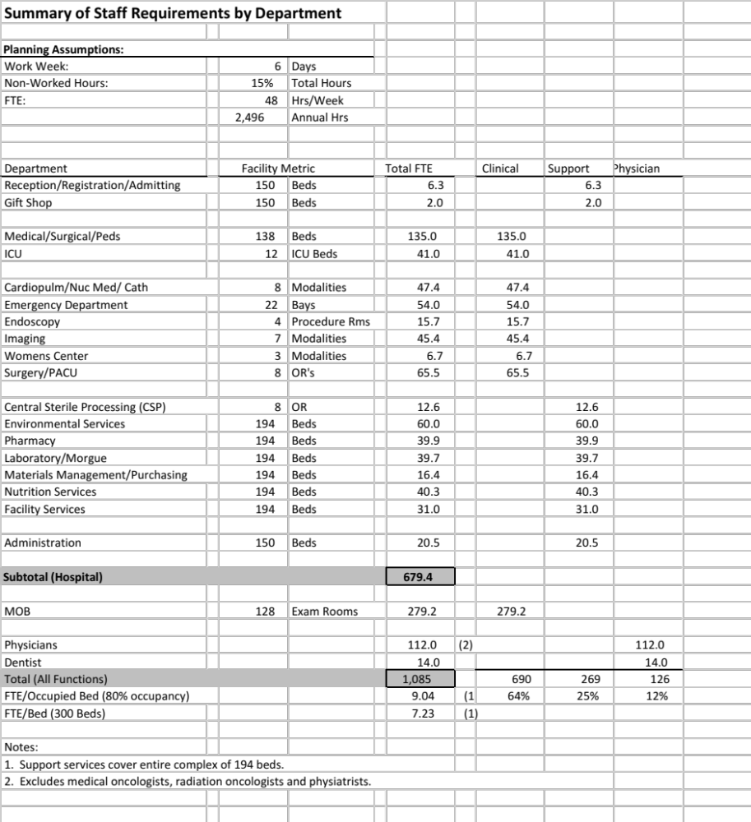
CASE STUDY: TỔ CHỨC KHÔNG GIAN
QUẢN LÝ NHÂN VIÊN

Slide 16
Preliminary Hospital Space Program (150 beds)
 | Hospital Beds = |  |  |  | 150
 | Complex Beds = |  |  |  | 294
Functional Area |  |  |  |  | Planning Unit |  |  |  | DGSF/Unit |  | Total DGSF |  | Total BGSF |  | Comments
Patient Services/Amenities
 | Lobby/Reception |  |  |  |  |  |  |  |  |  | 2,000 |  |  |  | Could be shared with MOB
 | Registration/Admitting/Pt Services |  |  |  |  |  |  |  |  |  | 1,600
 | Health Resource Center/Consumer Library |  |  |  |  |  |  |  |  |  | 800
 | Gift Shop |  |  |  |  |  |  |  |  |  | 800
 | Prayer Room |  |  |  | 2 |  | Room |  | 300 |  | 600
 | Volunteers |  |  |  |  |  |  |  |  |  | 600
 |  | Subtotal (Pt Services/Amenities) |  |  |  |  |  |  |  |  | 6,400 |  | 6,848
Inpatient Care
 | Med/Surg/Peds (4 30-bed units) |  |  |  | 108 |  | Beds |  | 600 |  | 64,800 |  | 69,336 |  | Private rooms; includes special needs unti in 4 30-bed units
 | Medical/Surgical (Shelled; 2 32-bed units) |  |  |  | 0 |  | Beds |  | 600 |  | 0 |  | 0
 | Med/Surg VIP |  |  |  | 18 |  | Beds |  | 1,200 |  | 21,600 |  | 23,112 |  | Private rooms
 | ICU |  |  |  | 12 |  | Beds |  | 800 |  | 9,600 |  | 10,272 |  | Approximately 10% of medical/surgical beds
 | Med/Surg Special Needs |  |  |  | 12 |  | Beds |  | 600 |  | 7,200 |  | 7,704
 |  | Subtotal (Inpatient Care) |  |  | 150 |  | Beds |  |  |  | 103,200 |  | 110,424
Diagnostic/Treatment Services (Hospital)
 | ED/Clinical Decision Unit |  |  |  | 12 |  | Tx Rooms |  | 600 |  | 7,200 |  | 7,704
 | Rehabilitation |  |  |  | 1 |  |  |  | 800 |  | 800 |  | 856 |  | Care to be delivered to inpatients at bedside; centralized office and storage
 |  | Subtotal (Diagnostic/Treatment Hospital) |  |  |  |  |  |  |  |  | 8,000 |  | 8,560
Diagnostic/Treatment Services (Shared)
 | Cardiopulmonary Center
 |  |  | Noninvasive Diagnostics |  | 3 |  |  |  | 500 |  | 1,500
 |  |  | Nuclear Medicine/Stress |  | 2 |  |  |  | 1,600 |  | 3,200
 |  |  | Echocardiology |  | 3 |  |  |  | 500 |  | 1,500
 |  |  | Neurodiagnostics |  | 3 |  |  |  | 500 |  | 1,500
 |  |  | Respiratory Therapy |  | 1 |  |  |  | 500 |  | 500
 |  |  | Cardiac Cath/EP/Specials |  | 2 |  |  |  | 1,800 |  | 3,600 |  |  |  | Includes prep/recovery
 |  | Subtotal (Cardiopulmonary) |  |  |  |  |  |  |  |  | 11,800 |  | 12,626
 | Endoscopy |  |  |  | 4 |  | Proc Rms |  | 2,000 |  | 8,000 |  | 8,560 |  | Includes 3 prep/recovery bays per room
 | Imaging
 |  |  | General Rad/Fluoro |  | 3 |  |  |  | 1,300 |  | 3,900 |  |  |  | May locate one in A&E; separate unit in orthopedic clinic if desired
 |  |  | Ultrasound |  | 2 |  |  |  | 900 |  | 1,800
 |  |  | CT |  | 2 |  |  |  | 1,800 |  | 3,600
 |  |  | MRI |  | 1 |  |  |  | 1,800 |  | 1,800
 |  | Subtotal (Imaging) |  |  |  |  |  |  |  |  | 5,400 |  | 5,778
 | Women's Center
 |  |  | Mammography |  | 2 |  | Proc Rms |  | 600 |  | 1,200
 |  |  | Ultrasound |  | 1 |  | Proc Rms |  | 600 |  | 600
 |  |  | Bone Densitometry |  | 1 |  | Proc Rms |  | 500 |  | 500
 |  | Subtotal (Women's Center) |  |  |  |  |  |  |  |  | 2,300 |  | 2,461
 | Surgery |  |  |  | 12 |  | ORs |  | 3,200 |  | 38,400 |  | 41,088 |  | 8 planned plus 4 by AHMC
 |  | Subtotal (Diagnostic/Treatment Shared) |  |  |  |  |  |  |  |  | 65,900 |  | 70,513
CASE STUDY: TỔ CHỨC KHÔNG GIAN
Thiết kế không gian sơ bộ

Slide 17
CASE STUDY: TỔ CHỨC KHÔNG GIAN
Thiết kế không gian sơ bộ (tiếp theo)
Support Services
 | Central Processing |  |  |  | 12 |  | OR |  | 500 |  | 6,000 |  |  |  | Supports inpatient and outpatient surgery
 | Housekeeping/Linen Holding |  |  |  | 150 |  | Beds |  | 8 |  | 1,200 |  |  |  | Central receiving point for laundry, and back-up supply/per bldg
 | Inpatient Pharmacy |  |  |  | 294 |  | Beds |  | 25 |  | 7,350 |  |  |  | Central inpatient pharmacy to support Pyxis distribution system
 | Lab/Morgue/Blood Bank |  |  |  | 294 |  | Beds |  | 20 |  | 5,880 |  |  |  | Centralized lab; rapid response labs in OPD and Cancer Center
 | Materials Management/General Storage |  |  |  | 294 |  | Beds |  | 15 |  | 4,410 |  |  |  | Just in time system with minimal storage on-site
 | Nutrition Services/Cafeteria |  |  |  | 294 |  | Beds |  | 60 |  | 17,640
 | Facility Mgmt/Maintenance/Biomed |  |  |  | 294 |  | Beds |  | 15 |  | 4,410
 | Security |  |  |  | 294 |  | Beds |  | 4 |  | 1,176
 |  | Subtotal (Support Services) |  |  |  |  |  |  |  |  | 48,066 |  | 51,431
Administrative Services
 | Admin/Finance/Nursing Offices |  |  |  |  |  |  |  |  |  | 6,000
 | Health Information Mgmt |  |  |  |  |  |  |  |  |  | 2,000
 | Human Resources |  |  |  |  |  |  |  |  |  | 2,000
 | Information Systems |  |  |  |  |  |  |  |  |  | 2,000
 | Medical Staff Services |  |  |  |  |  |  |  |  |  | 2,000
 | Quality/Utilization/Case Mgmt |  |  |  |  |  |  |  |  |  | 2,000
 |  | Subtotal (Adm Services) |  |  |  |  |  |  |  |  | 16,000 |  | 17,120

Slide 18
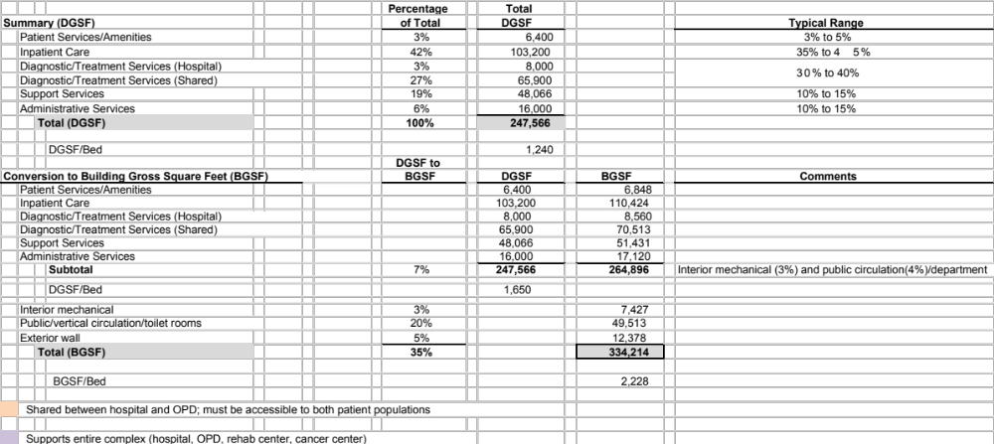
CASE STUDY: TỔ CHỨC KHÔNG GIAN
Thiết kế không gian sơ bộ (tiếp theo)

Slide 19
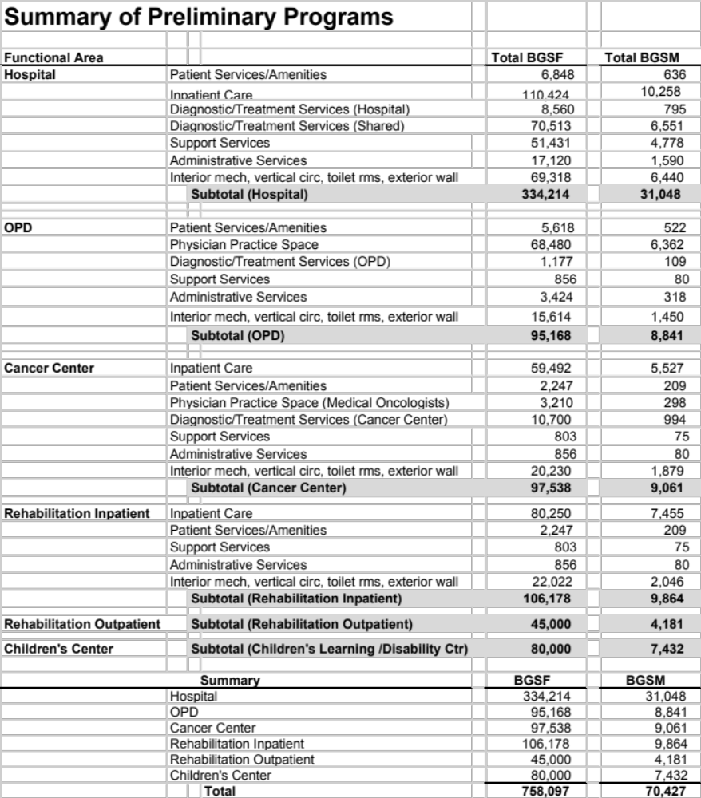
CASE STUDY: TỔ CHỨC KHÔNG GIAN
Tóm tắt kế hoạch sơ bộ

Slide 20
CASE STUDY: TỔ CHỨC KHÔNG GIAN
TÁC ĐỘNG CỦA VIỆC LÊN KẾ HOẠCH VỀ KHÔNG GIAN:
Các dịch vụ phù hợp cho cộng đồng
Khả năng phù hợp
Sự lưu thông và liền kề phù hợp
Quản lý tốt ngân sách vốn
HÌNH THỨC THEO CHỨC NĂNG

Slide 21
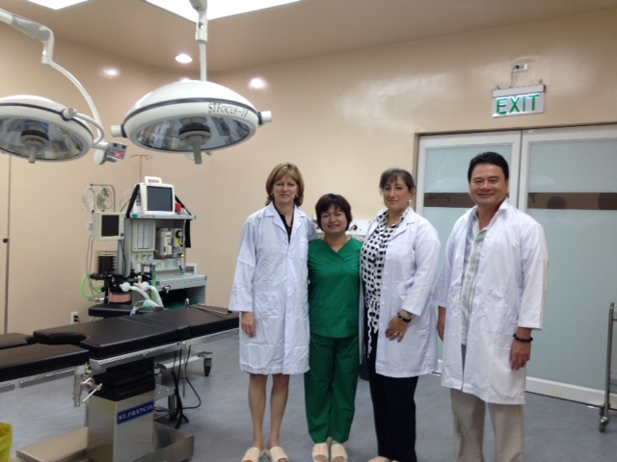
TÁC ĐỘNG CỦA HOẠT ĐỘNG LẬP KẾ HOẠCH XÂY PHÒNG MỔ
Xây thiếu 1 phòng mổ
Doanh thu bị mất
USD 5.1 triệu USD/phòng mổ/năm (ước tính)
Xây thừa 1 phòng mổ
CHI TIÊU VỐN mất 2.75 triệu USD/phòng mổ cộng thêm bảo trì liên tục
Notes:
17,500/year in maintenance
3,500 x $5/ft2 ongoing maintenance of space

Slide 22
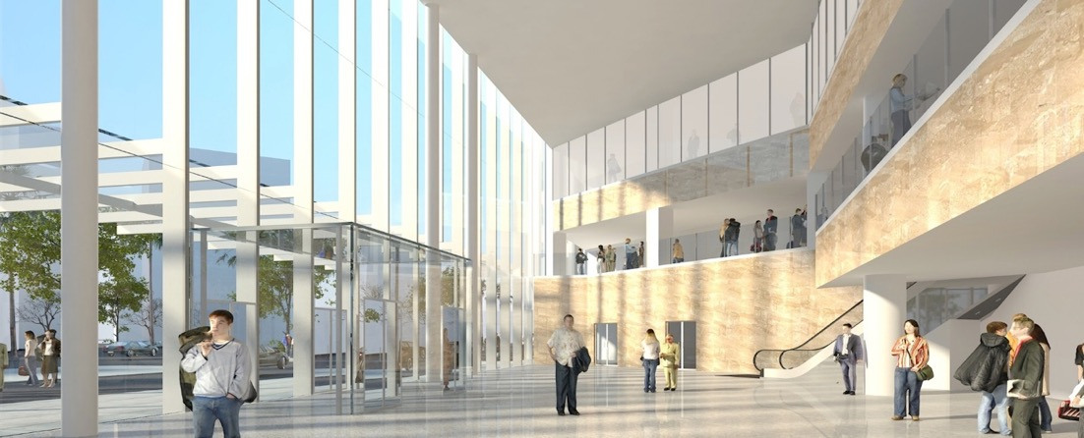
VÍ DỤ: #1 An toàn

Slide 23
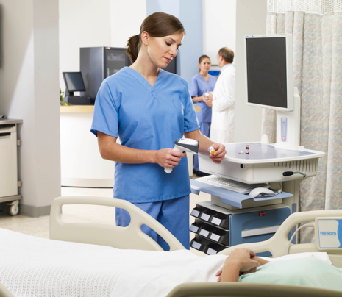
AN TOÀN
“Sai sót là con người: Xây dựng một hệ thống y tế an toàn hơn”
Viện Y học 1999
44.000 đến 98.000 cái chết có thể ngăn cản được hàng năm do các lỗi y khoa
Phần lớn các lỗi do lỗi hệ thống
Giao tiếp kém
Bàn giao quá nhiều

Slide 24
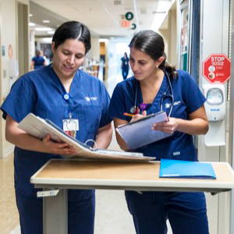
Giảm thiểu việc bàn giao người bệnh
Các chiến lược đối với cơ sở vật chất thiết kế để:
Các căn phòng hay những khu vực chung thích hợp cho việc chuyển đổi để tối thiểu hóa sự chuyển giao.
Tập hợp các khu vực chuẩn bị và khu vực phục hồi lại gần các khu vực điều trị trong phòng cấp cứu.

Slide 25

Giảm sự lây nhiễm mắc phải ở bệnh viện HAI (Hospital Acquired Infections)
Theo trung tâm kiểm soát bệnh tật (CDC):
2 triệu HAI / năm
90.000 người bệnh chết
Rửa tay sạch là yếu tố quan trọng nhất
Theo trung tâm kiểm soát bệnh tật (CDC):

Slide 26
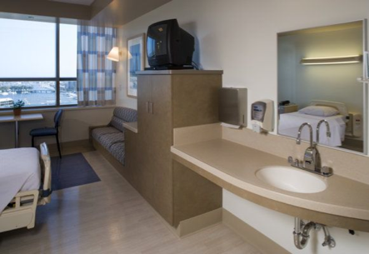
Những nơi để đặt các bồn rửa tay
Vấn đề không phải là số lượng bồn rửa tay mà quan trọng nhất là vị trí mà chúng ta đặt chúng.

Slide 27
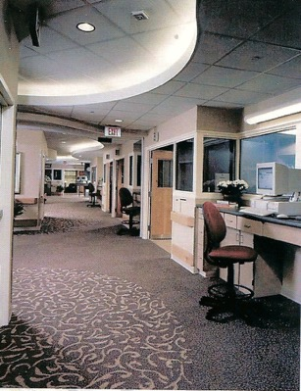
TÁC ĐỘNG CỦA: Các trạm điều dưỡng phi tập trung
 | AN TOÀN | HIỆU QUẢ | SỰ HÀI LÒNG CỦA NGƯỜI BỆNH
TÁC ĐỘNG | Khả năng được nhìn thấy của người bệnh tăng | Giảm khoảng cách đi bộ của điều dưỡng 30% | Thời gian phản hồi nhanh hơn
KẾT QUẢ | Giảm tỷ lệ ngã xuống 50% (Chi phí giảm là 20,2 tỷ đô la Mỹ) | Tăng 40% lượt thăm bệnh phòng của điều dưỡng | Những người bệnh cảm thấy tự tin hơn trong việc chăm sóc sức khỏe của họ

Slide 28
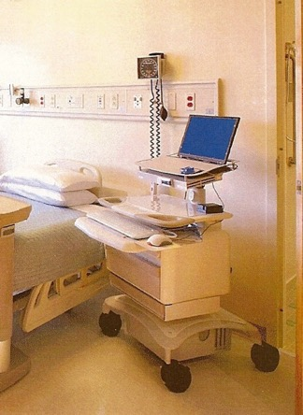
Cải thiện quản lý cấp phát thuốc
34% lỗi xảy ra trong khi điều dưỡng quản lý thuốc
Các chiến lược cơ sở hạ tầng:
Thuốc lưu trữ ở giường bệnh
Phòng thuốc yên tĩnh, trong lành

Slide 29
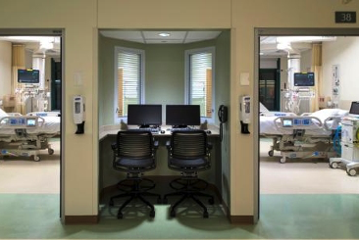
Ngăn ngừa sự cố ngã của người bệnh
Các chiến lược cơ sở hạ tầng: Phi tập trung chỗ làm việc của nhân viên chăm sóc
Giảm 70% sự cố ngã
Có thể áp dụng cho tất cả các khu vực chăm sóc
  Khoa cấp cứu
  Phòng hồi sức
Nguồn: Hendrich; Healthcare Design Magazine ; Feb 2005

Slide 30


Giảm sự mệt mỏi của điều dưỡng
Mệt mỏi, cả về thể chất và tinh thần, góp phần gây ra những sai sót

Slide 31
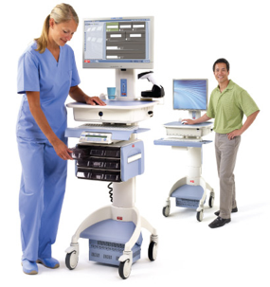
Giảm sự mệt mỏi của điều dưỡng
Phi tập trung vật tư, thuốc và thông tin tới các điểm chăm sóc
Vật tư tại các điểm chăm sóc
  Loại bỏ 700 đến 800 chuyến đi tới kho vật tư mỗi tuần cho mỗi đơn vị
Thuốc tại điểm chăm sóc
  Giảm quãng đường đi bộ của điều dưỡng 1 dặm/ca
Nguồn: Robert Wood Johnson Foundation; SSM Health Care

Slide 32
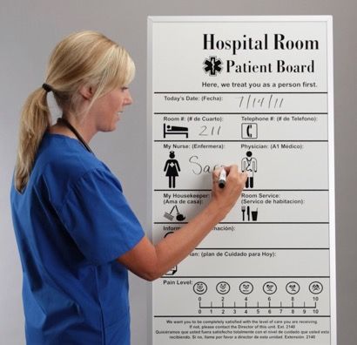
Có được sự ủng hộ của người bệnh và gia đình như là đối tác an toàn
Các sai sót được giảm bởi một môi trường minh bạch nhờ đó khuyến khích sự tham gia của bệnh nhân
Mục tiêu an toàn quốc gia của Ủy ban Liên hợp
Chiến lược cơ sở hạ tầng:
Bảng thông tin người bệnh
Chỗ ngồi của người nhà bệnh nhân trong phòng

Slide 33
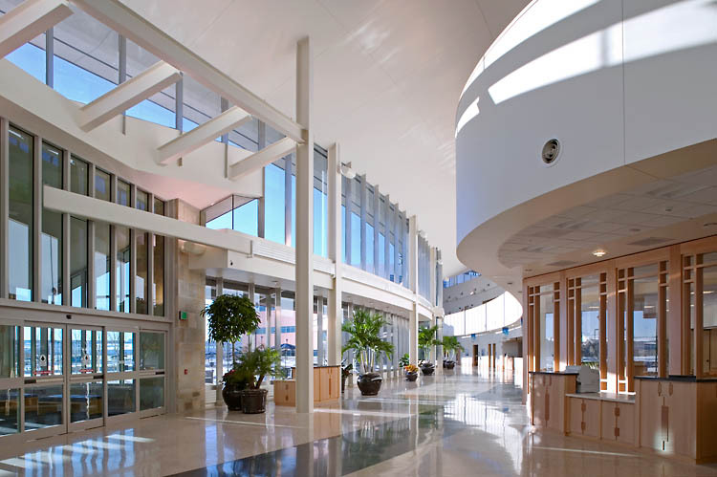
#2 Hiệu suất

Slide 34
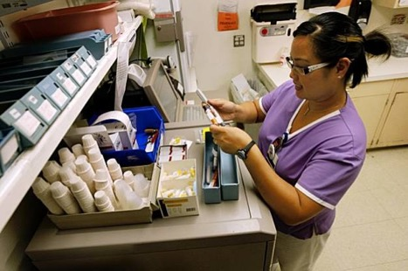
Giảm sự sai lệch
Hệ thống quản lý theo chiều dọc:
Công việc được chuẩn hóa ... dẫn đến những không gian được chuẩn hóa
Chiến lược cơ sở hạ tầng:
Thiết kế phòng cho người bệnh giống nhau hoặc chuẩn hóa
Các hệ thống hỗ trợ hoạt động thống nhất
Các phòng hỗ trợ được chuẩn hóa

Slide 35

Tối ưu hóa thời gian của điều dưỡng
Tại sao lại tập trung vào điều dưỡng?
Gần 40-50% lực lượng lao động của bệnh viện

Slide 36
Điều dưỡng sử dụng thời gian của họ như thế nào?
7% tương đương với 18 ngày/năm

Slide 37
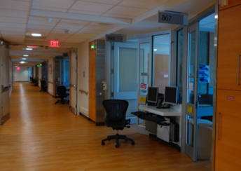
Nơi mà các điều dưỡng sử dụng thời gian của họ
Cần chuyển các điều dưỡng gần hơn tới các điểm chăm sóc

Slide 38

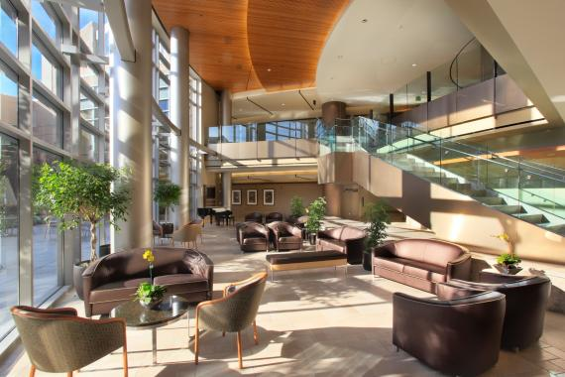
#3 Sự hài lòng của người bệnh
Sự hài lòng của người bệnh ảnh hưởng nhiều nhất bởi các yếu tố con người
JD Powers and Associates Sept 2012
Notes:
Here is my caution about facilities and patient satisfaction

Slide 39
Sự hài lòng của người bệnh: Vấn đề con người
Source: JD Powers Sept 2012
Notes:
Title – people matter

Slide 40
Vấn đề về sự hài lòng của người bệnh: Tiếng ồn
Mức âm thanh TB
trong BV
Khuyến nghị
Source: University of Chicago Pritzker School of Medicine, 2012
Notes:
One common patient complaint is noise – And it turns out pts are justified in complaining

Slide 41
Sources of Noise Disruption

Slide 42
Các bước cơ bản để lập kế hoạch hoạt động để đảm bảo hình thức theo chức năng
Nghiên cứu khả thi
Kế hoạch kinh doanh
Ước tính nhu cầu giường theo dịch vụ
Nhu cầu bác sĩ theo chuyên môn
Khối lượng công việc dự kiến
Nhu cầu phòng chính
Yêu cầu về không gian
Yêu cầu nhân sự
Xác định các hệ thống hoạt động
TÍNH BỀN VỮNG DÀI HẠN

Slide 43
XÁC ĐỊNH HỆ THỐNG HOẠT ĐỘNG :
Sự di chuyển của con người, thông tin, vật liệu
Hệ thống giao thông
và vận tải
Lập biểu, đăng ký và điểm thu phí dịch vụ
Dịch vụ vệ sinh
Dịch vụ phòng thí nghiệm
Chuỗi cung ứng (Quản lý vật liệu)
Hồ sơ bệnh án
Quầy dược
Dịch vụ phục hồi chức năng
Chăm sóc về hô hấp
Bảo vệ
Xử lý vô trùng
Dòng chất thải
Các điểm tập hợp
dịch vụ ăn uống
Lên lịch trình cho các dịch vụ phẫu thuật và thủ thuật

Slide 44


Tác động tài chính
Xây dựng bệnh viện và trang thiết bị tốn kém; mục đích là “đúng nhu cầu” và giảm thiểu lãng phí;
Các dự án cần phải bền vững về mặt tài chính trong dài hạn: tạo được đủ doanh số để trả nợ;
Các nhà tài trợ dự án phải có đủ vốn

Slide 45

XÁC ĐỊNH 3 VẤN ĐỀ VỀ CƠ SỞ VẬT CHẤT MÀ CÓ ẢNH HƯỞNG ĐẾN 3 YẾU TỐ HIỆU SUẤT CHẤT LƯỢNG VÀ DỊCH VỤ VÀ CÁC GIẢI QUYẾT CỦA TỪNG YẾU TỐ
Notes:
Ask Audience for input

Slide 46
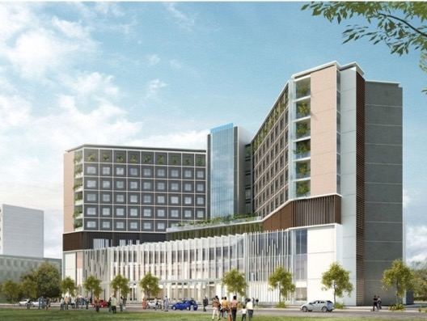
Các điểm chính
Cài đặt GPS của bạn: Có hiểu biết rõ ràng về tầm nhìn và mô hình kinh doanh từ đầu
Bắt đầu với cái cuối cùng: Hiểu rằng các yêu cầu không gian được định hướng bởi kế hoạch hoạt động và thiết kế hệ thống.
Dựa vào đội ngũ tích hợp đầy đủ từ lúc bắt đầu.
Luôn luôn để tâm đến tầm nhìn và kế hoạch kinh doanh
HÌNH THỨC THEO CHỨC NĂNG

